Slide 1
UIScrollView
MJ
http://weibo.com/exceptions

Slide 2
掌握
UIScrollView的常见属性
UIScrollView的常用代理方法
UIScrollView的缩放
UIScrollView和UIPageControl的分页
NSTimer的使用

Slide 3
什么是UIScrollView
移动设备的屏幕大小是极其有限的，因此直接展示在用户眼前的内容也相当有限
当展示的内容较多，超出一个屏幕时，用户可通过滚动手势来查看屏幕以外的内容
普通的UIView不具备滚动功能，不适合显示过多的内容
UIScrollView是一个能够滚动的视图控件，可以用来展示大量的内容，并且可以通过滚动查看所有的内容
举例：手机上的“设置”

Slide 4
UIScrollView的基本使用
UIScrollView的用法很简单
将需要展示的内容添加到UIScrollView中
设置UIScrollView的contentSize属性，告诉UIScrollView所有内容的尺寸，也就是告诉它滚动的范围（能滚多远，滚到哪里是尽头）
UIScrollView显示内容的小细节
超出UIScrollView边框的内容会被自动隐藏
用户可以用过手势拖动来查看超出边框并被隐藏的内容

Slide 5
UIScrollView无法滚动的解决办法
如果UIScrollView无法滚动，可能是以下原因：
没有设置contentSize
scrollEnabled = NO
没有接收到触摸事件:userInteractionEnabled = NO
… …

Slide 6
UIScrollView的常见属性
@property(nonatomic) CGPoint contentOffset;
这个属性用来表示UIScrollView滚动的位置
（其实就是内容左上角与scrollView左上角的间距值）
@property(nonatomic) CGSize contentSize;
这个属性用来表示UIScrollView内容的尺寸，滚动范围（能滚多远）
@property(nonatomic) UIEdgeInsets contentInset;
这个属性能够在UIScrollView的4周增加额外的滚动区域，一般用来避免scrollView的内容被其他控件挡住

Slide 7
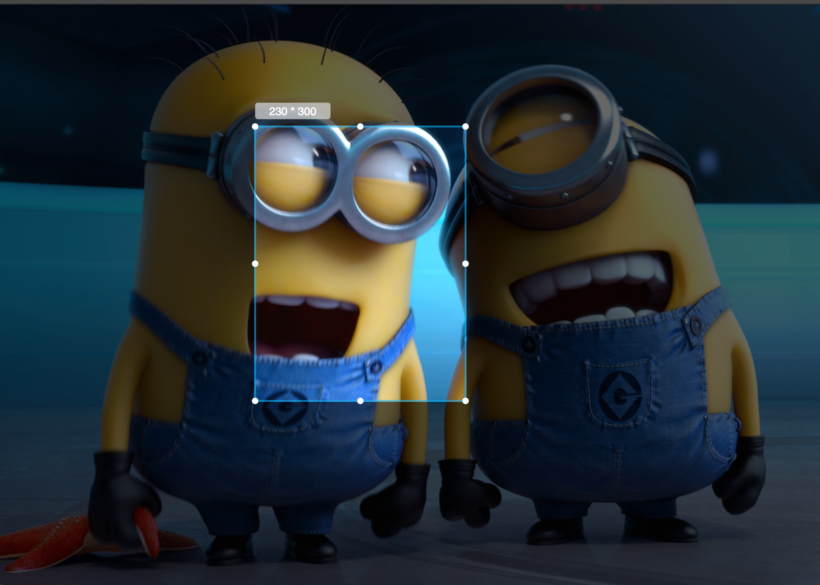
UIScrollView的常见属性
利用UIScrollView显示下面的大图片
contentInset.top
contentSize.width
contentOffset.y
contentOffset.x
frame.size.height
contentSize.height
contentInset.left
contentInset.right
frame.size.width
contentInset.bottom

Slide 8
UIScrollView的其他属性
@property(nonatomic) BOOL bounces;
设置UIScrollView是否需要弹簧效果
@property(nonatomic,getter=isScrollEnabled) BOOL scrollEnabled;
设置UIScrollView是否能滚动
@property(nonatomic) BOOL showsHorizontalScrollIndicator;
是否显示水平滚动条
@property(nonatomic) BOOL showsVerticalScrollIndicator;
是否显示垂直滚动条

Slide 9
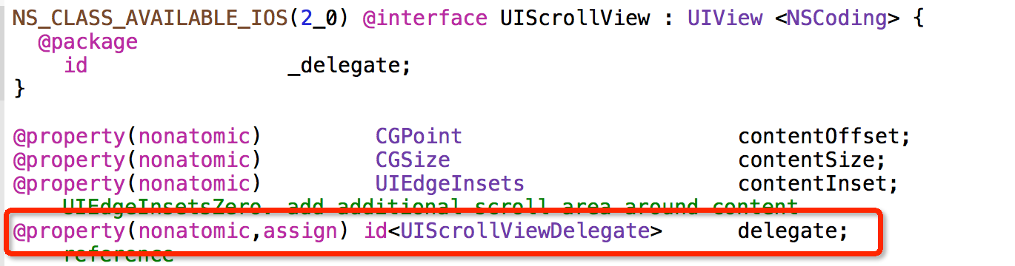
UIScrollView的代理（delegate）
很多时候，我们想在UIScrollView正在滚动 或 滚动到某个位置 或者 停止滚动 时做一些特定的操作
要想完成上述功能，前提条件就是能够监听到UIScrollView的整个滚动过程
当UIScrollView发生一系列的滚动操作时， 会自动通知它的代理（delegate）对象，给它的代理发送相应的消息，让代理得知它的滚动情况
也就是说，要想监听UIScrollView的滚动过程，就必须先给UIScrollView设置一个代理对象，然后通过代理得知UIScrollView的滚动过程

Slide 10
UIScrollView和delegate的通信
UIScrollView
用户开始拖拽时，发送特定的消息
delegate
具体滚动到某个位置时，发送特定的消息
用户停止拖拽时，发送特定的消息

Slide 11
UIScrollView和delegate的通信
在OC中，发送消息的意思就是调用方法
因此UIScrollView和delegate的通信可以理解为下图所示
UIScrollView
用户开始拖拽时，调用特定的方法
delegate
具体滚动到某个位置时，调用特定的方法
用户停止拖拽时，调用特定的方法

Slide 12
UIScrollView和delegate的通信
再精确一点，UIScrollView和delegate的通信应该为下图所示
UIScrollView
用户开始拖拽时，调用scrollViewWillBeginDragging:方法
delegate
具体滚动到某个位置时，调用scrollViewDidScroll:方法
用户停止拖拽时，
调用scrollViewDidEndDragging:willDecelerate:方法
可以看出，要想成为UIScrollView的delegate，是有条件的，必须实现对应的方法才能监听UIScrollView的滚动过程

Slide 13
成为delegate的条件
UIScrollView将delegate需要实现的方法都定义在了UIScrollViewDelegate协议中，因此要想成为UIScrollView的delegate，必须遵守UIScrollViewDelegate协议，然后实现协议中相应的方法，就可以监听UIScrollView的滚动过程了

Slide 14
成为delegate的条件
UIScrollViewDelegate协议
// 用户开始拖拽时调用
- (void)scrollViewWillBeginDragging:(UIScrollView *)scrollView;
// 滚动到某个位置时调用
- (void)scrollViewDidScroll:(UIScrollView *)scrollView;
// 用户结束拖拽时调用
- (void)scrollViewDidEndDragging:(UIScrollView *)scrollView willDecelerate:(BOOL)decelerate;
遵守协议，实现相应的方法
UIScrollView
任意类型的对象
id<UIScrollViewDelegate> delegate

Slide 15
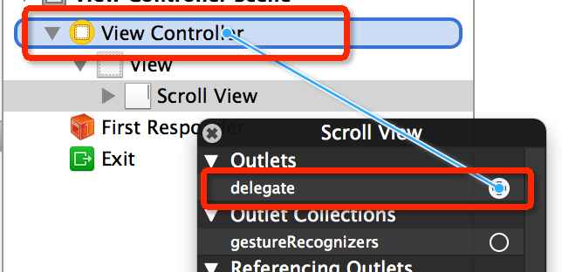
UIScrollView和控制器
一般情况下，就设置UIScrollView所在的控制器 为 UIScrollView的delegate
设置控制器为UIScrollView的delegate有2种方法：
通过代码（self就是控制器）
self.scrollView.delegate = self;
通过storyboard拖线（右击UIScrollView）

Slide 16
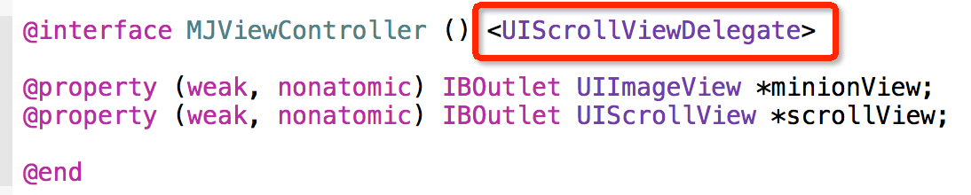
UIScrollView和控制器
然后，控制器应该遵守UIScrollViewDelegate协议
最后，实现协议中定义的相关方法

Slide 17
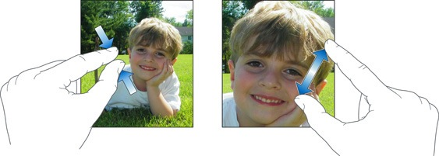
内容缩放
有些时候，我们可能要对某些内容进行手势缩放，如下图所示
UIScrollView不仅能滚动显示大量内容，还能对其内容进行缩放处理
也就是说，要完成缩放功能的话，只需要将需要缩放的内容添加到UIScrollView中

Slide 18
UIScrollView的缩放原理
当用户在UIScrollView身上使用捏合手势时，UIScrollView会给代理发送一条消息，询问代理究竟要缩放自己内部的哪一个子控件（哪一块内容）
UIScrollViewDelegate协议
// 用户使用捏合手势时调用
- (UIView *)viewForZoomingInScrollView:(UIScrollView *)scrollView;
遵守协议，实现相应的方法
UIScrollView
id<UIScrollViewDelegate> delegate
代理对象
当用户在UIScrollView身上使用捏合手势时，UIScrollView会调用代理的viewForZoomingInScrollView:方法，这个方法返回的控件就是需要进行缩放的控件

Slide 19
缩放实现步骤
设置UIScrollView的id<UISCrollViewDelegate> delegate代理对象
设置minimumZoomScale ：缩小的最小比例
设置maximumZoomScale ：放大的最大比例
让代理对象实现下面的方法，返回需要缩放的视图控件
- (UIView *)viewForZoomingInScrollView:(UIScrollView *)scrollView;
跟缩放相关的其他代理方法
缩放完毕的时候调用
- (void)scrollViewWillBeginZooming:(UIScrollView *)scrollView withView:(UIView *)view
正在缩放的时候调用
- (void)scrollViewDidZoom:(UIScrollView *)scrollView

Slide 20
分页
只要将UIScrollView的pageEnabled属性设置为YES，UIScrollView会被分割成多个独立页面，里面的内容就能进行分页展示
一般会配合UIPageControl增强分页效果，UIPageControl常用属性如下
一共有多少页
@property(nonatomic) NSInteger numberOfPages;
当前显示的页码
@property(nonatomic) NSInteger currentPage;
只有一页时，是否需要隐藏页码指示器
@property(nonatomic) BOOL hidesForSinglePage;
其他页码指示器的颜色
@property(nonatomic,retain) UIColor *pageIndicatorTintColor;
当前页码指示器的颜色
@property(nonatomic,retain) UIColor *currentPageIndicatorTintColor;

Slide 21

常见的分页

Slide 22
NSTimer
NSTimer叫做“定时器”，它的作用如下
在指定的时间执行指定的任务
每隔一段时间执行指定的任务
调用下面的方法就会开启一个定时任务
+ (NSTimer *)scheduledTimerWithTimeInterval:(NSTimeInterval)ti target:(id)aTarget
selector:(SEL)aSelector
userInfo:(id)userInfo
repeats:(BOOL)yesOrNo;
每隔ti秒，调用一次aTarget的aSelector方法，yesOrNo决定了是否重复执行这个任务
通过invalidate方法可以停止定时器的工作，一旦定时器被停止了，就不能再次执行任务。只能再创建一个新的定时器才能执行新的任务
- (void)invalidate;

Slide 23
NSTimer
解决定时器在主线程不工作的问题
NSTimer *timer = [NSTimer timerWithTimeInterval:2 target:self selector:@selector(next) userInfo:nil repeats:YES];
[[NSRunLoop mainRunLoop] addTimer:timer forMode:NSRunLoopCommonModes];

